Slide 1
DSP 프로젝트
전자공학과
2015104027
박정진

Slide 2
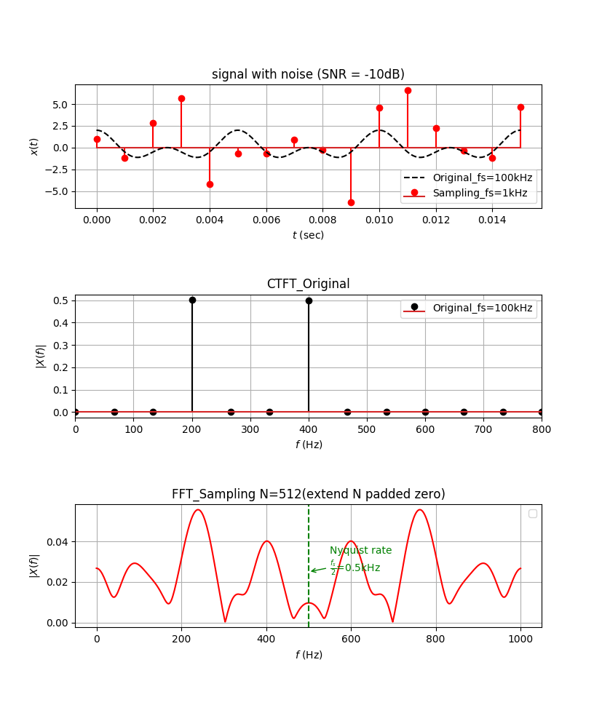
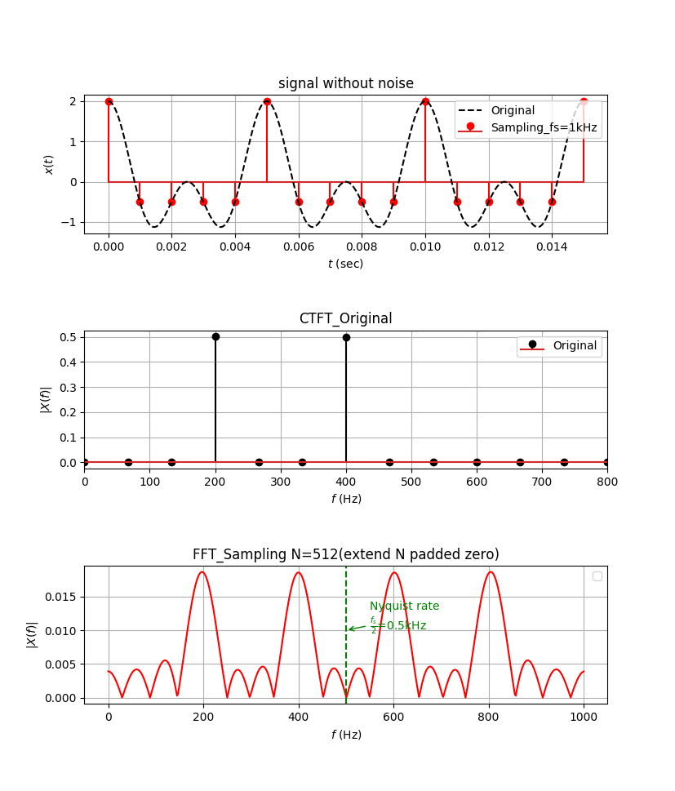
수신신호(SNR = iNf, -10db, 0db, 10db)

Slide 3
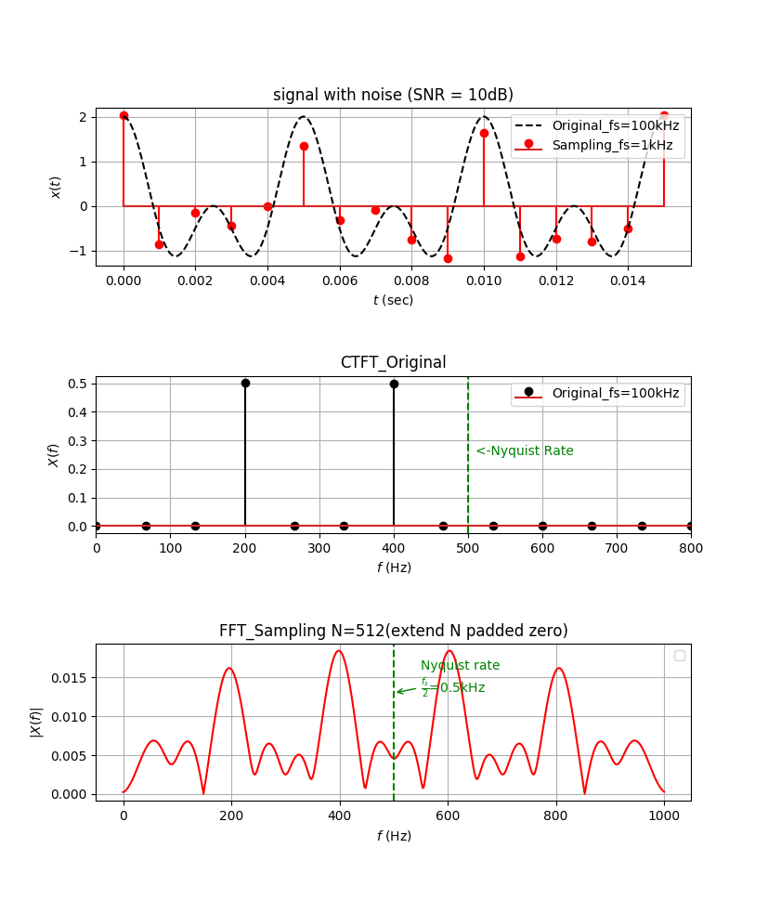
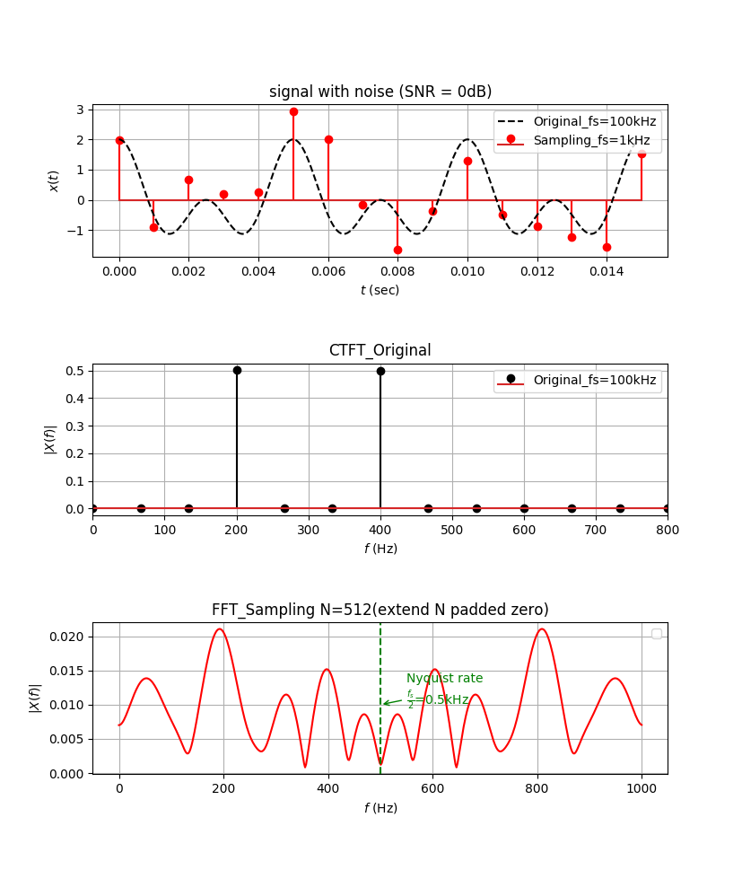
잡음이 없는 수신신호
수신신호(SNR = iNf, -10db, 0db, 10db)

Slide 4
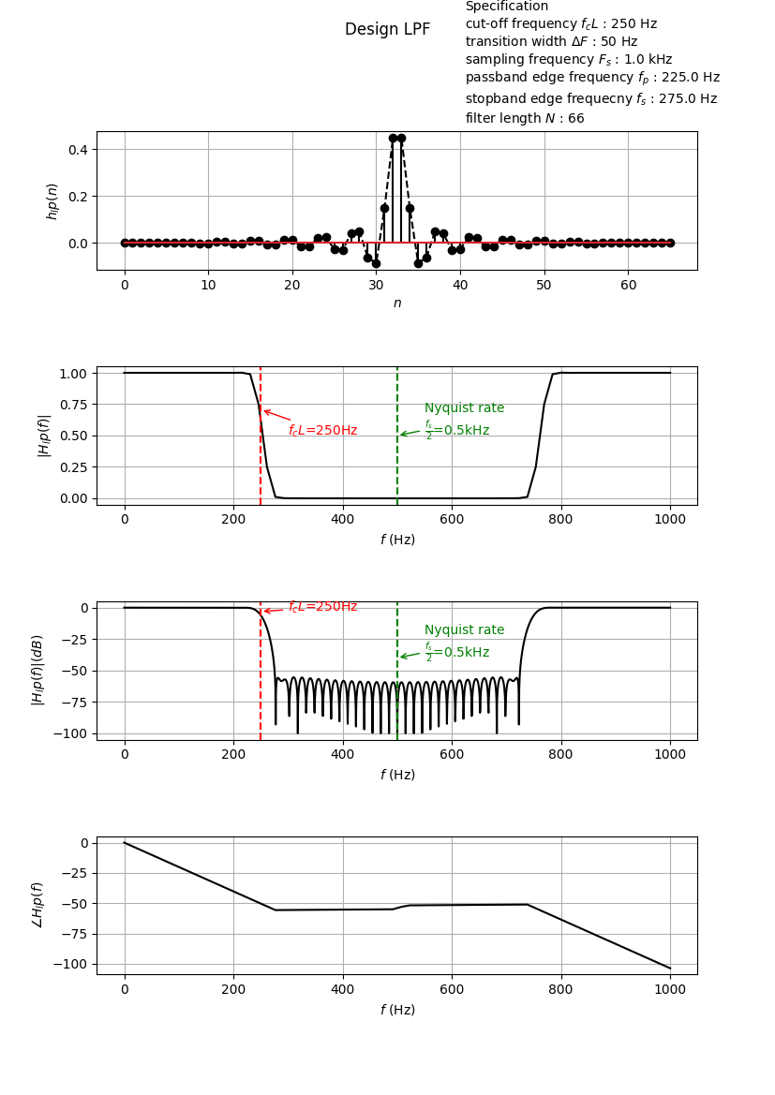
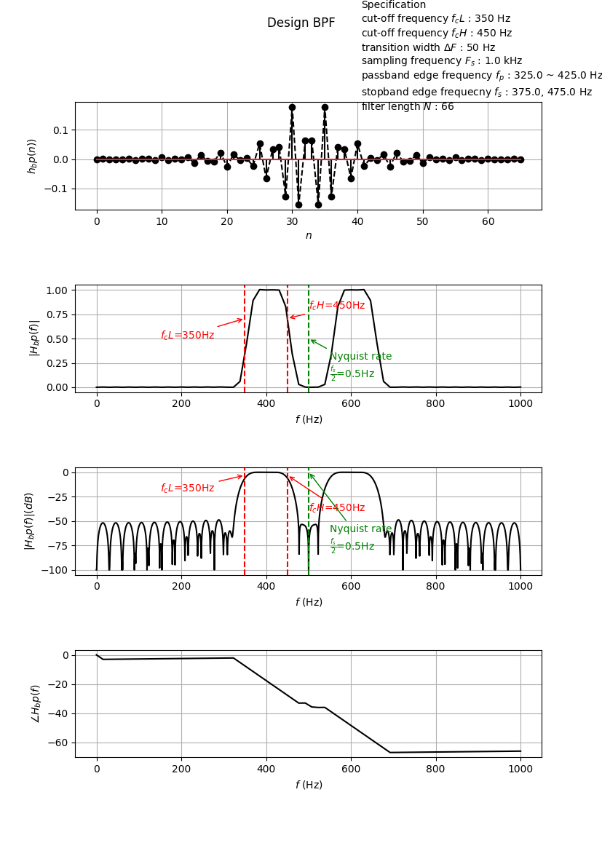
LPF 및 BPF

Slide 5
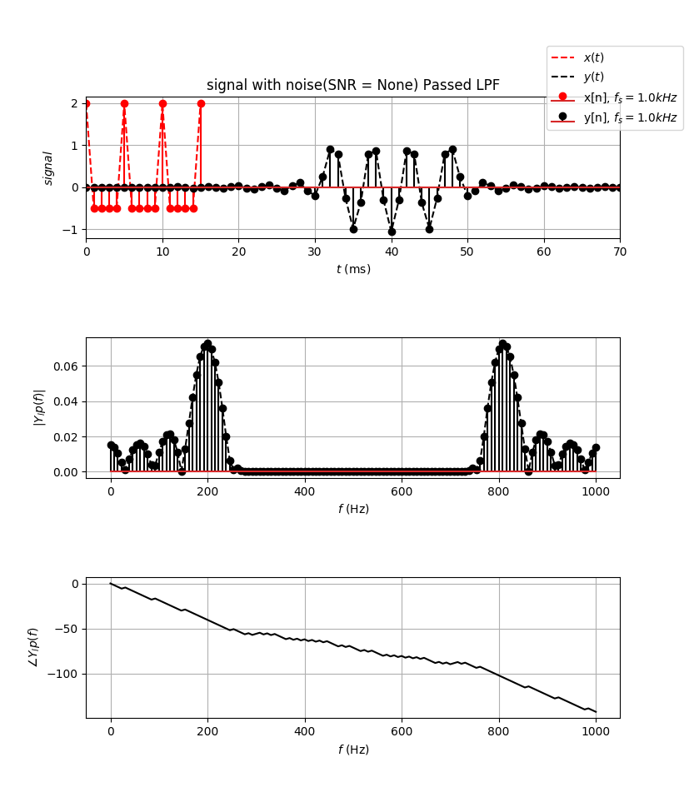
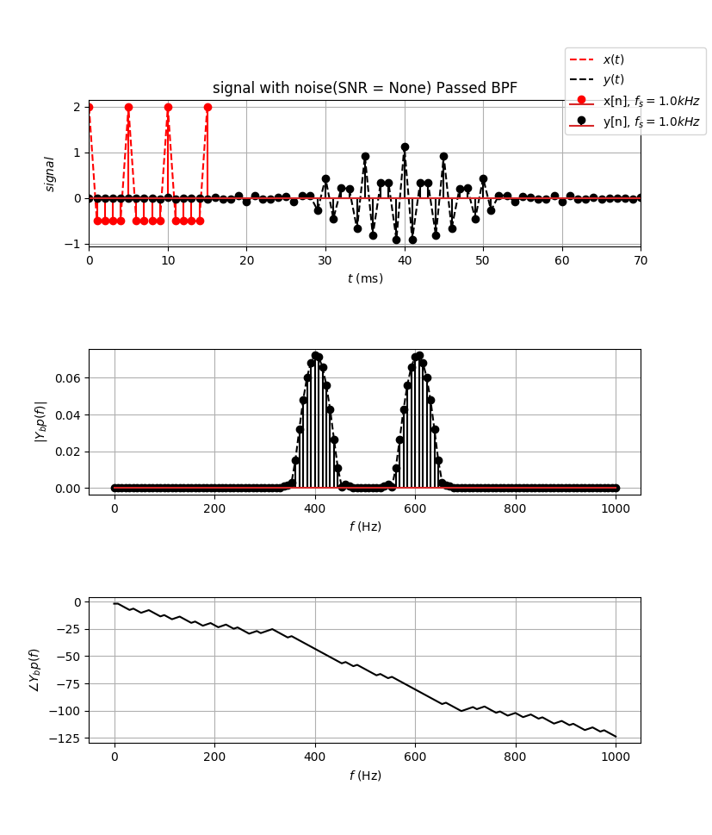
LPF, BPF 통과후 출력신호

Slide 6
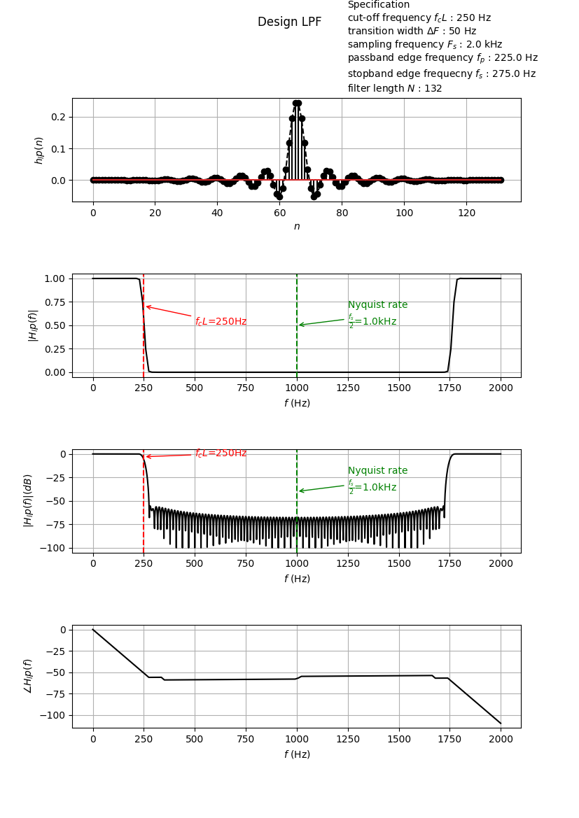
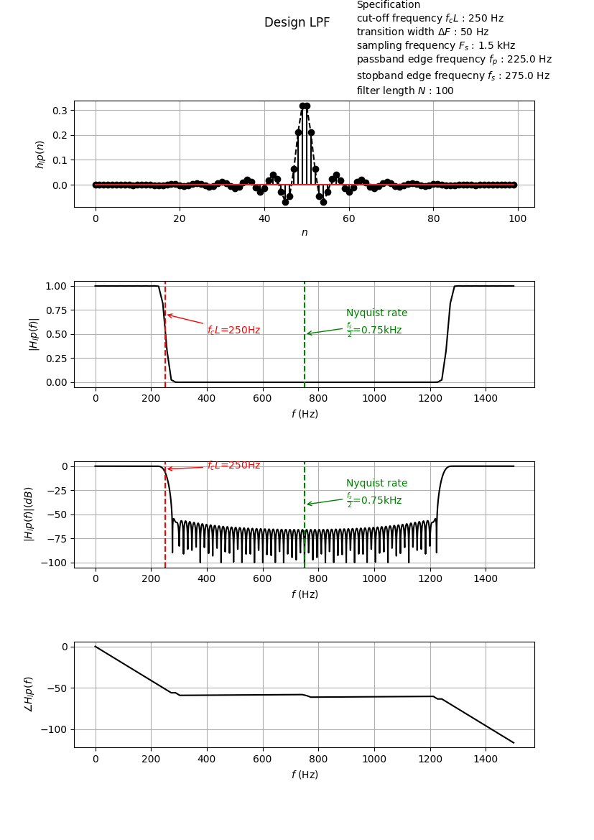
LPF 표준 주파수 변경

Slide 7
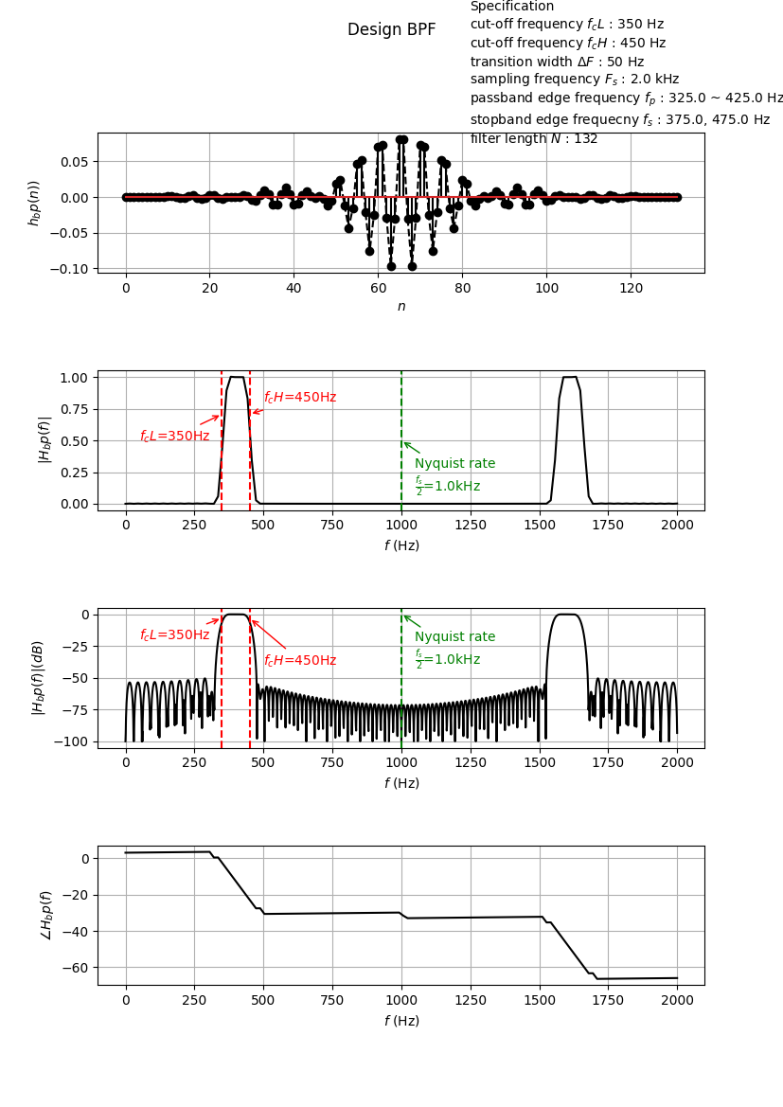
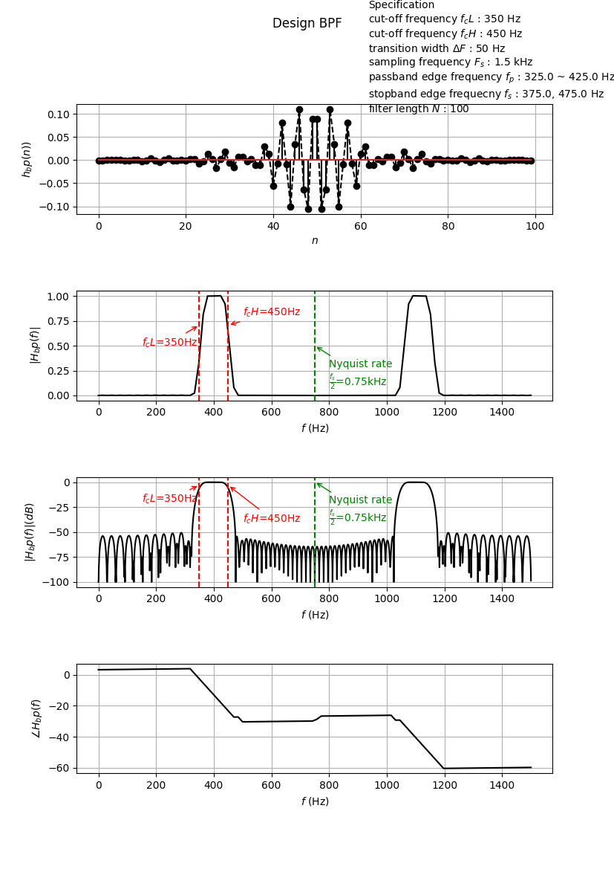
BPF 표준 주파수 변경

Slide 8
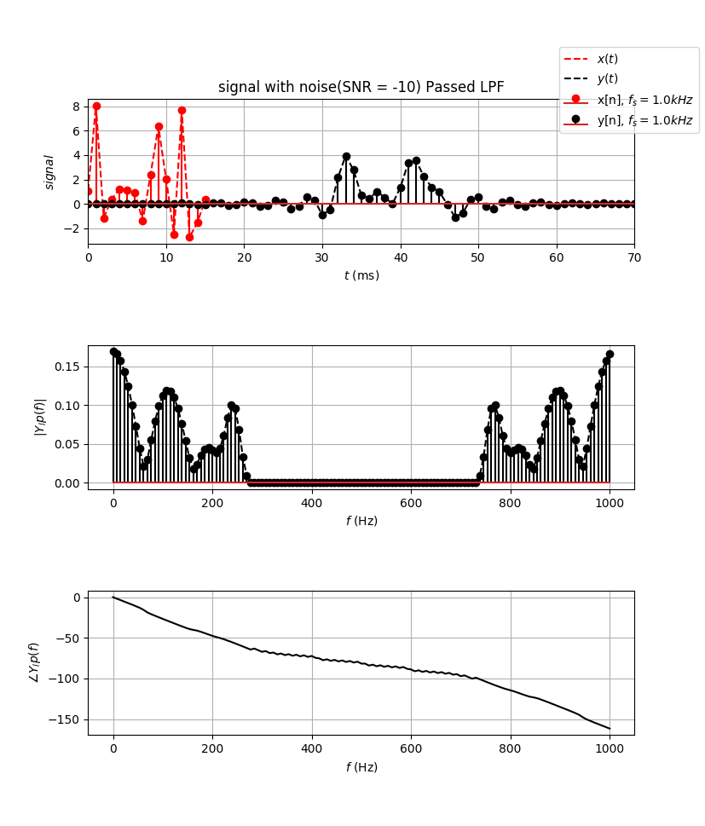
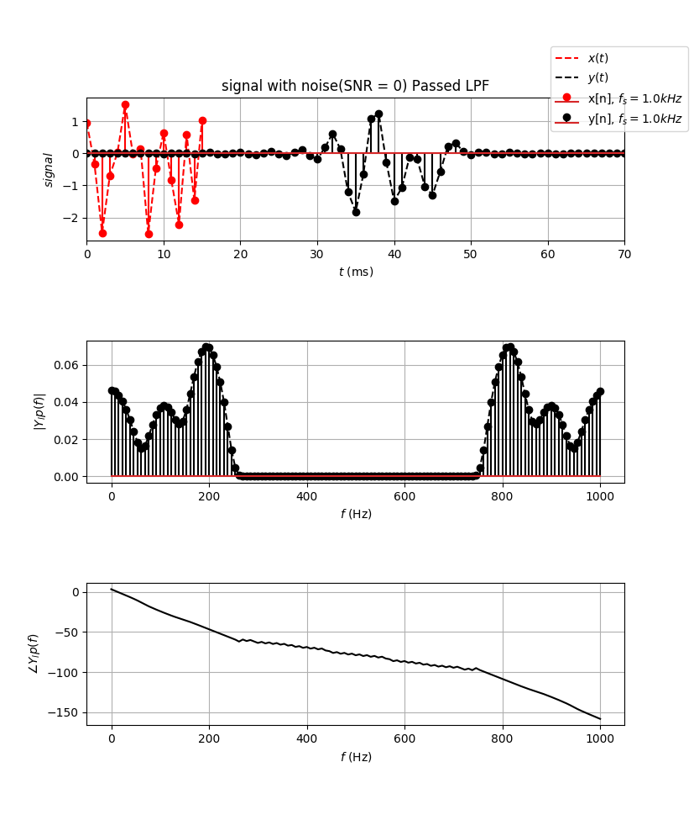
SNR -10, 0, 10 DB일 때 출력 신호

Slide 9
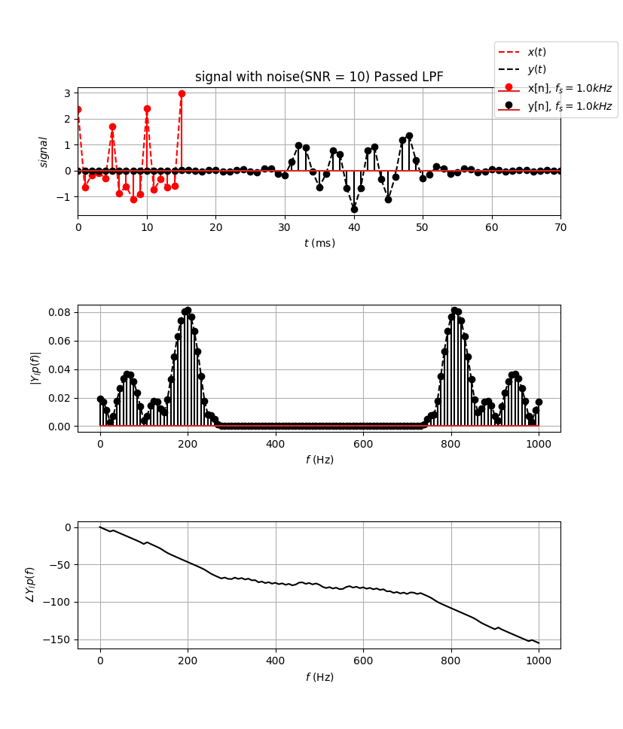
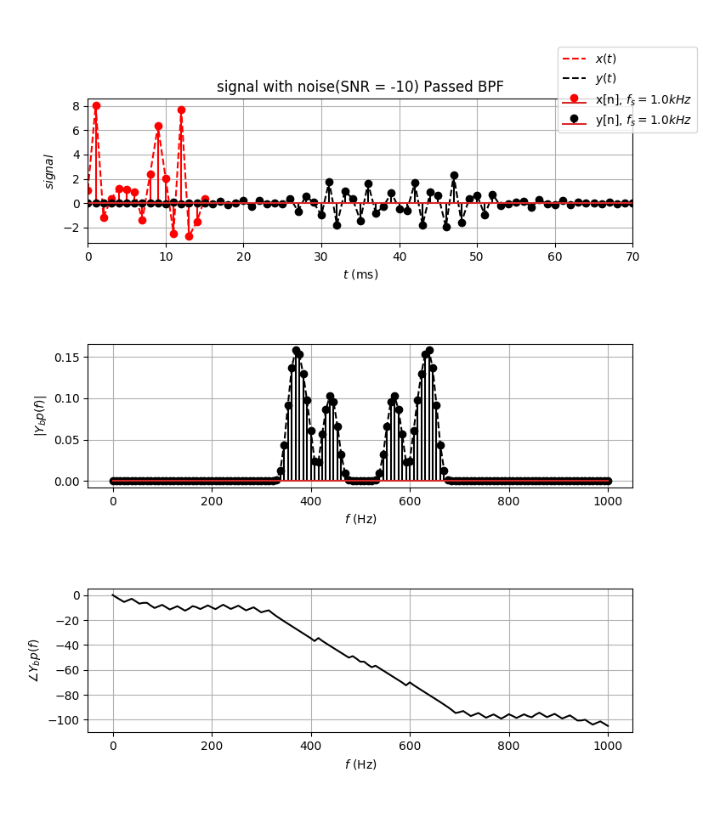
SNR -10, 0, 10 DB일 때 출력 신호

Slide 10
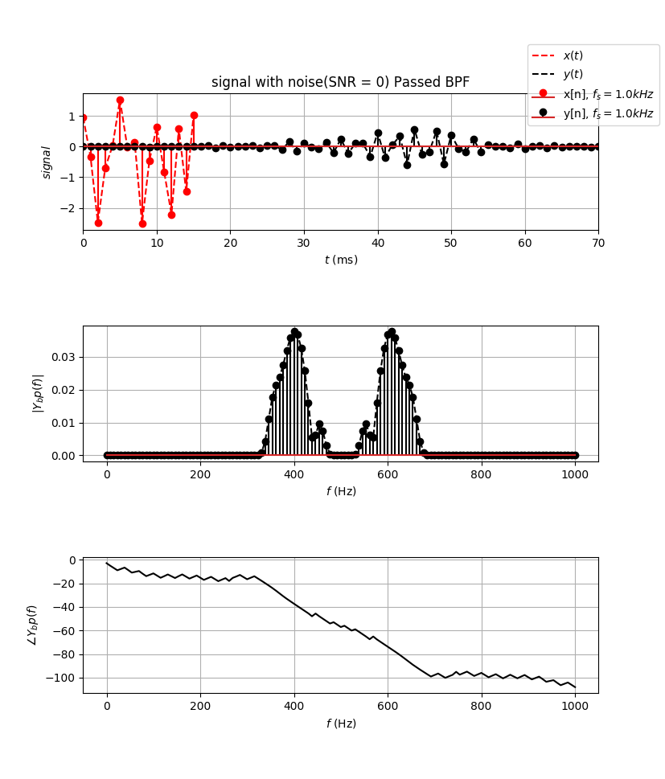
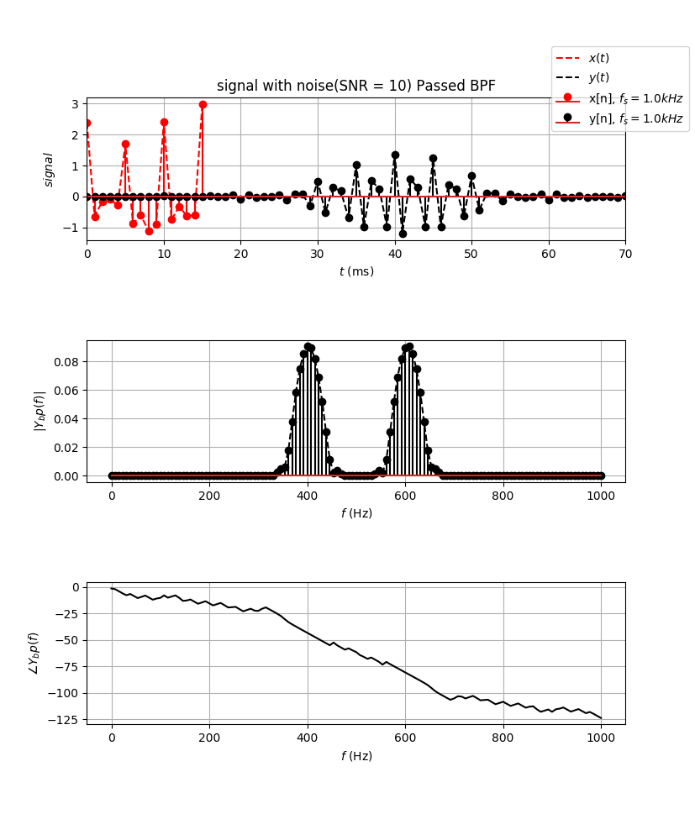
SNR -10, 0, 10 DB일 때 출력 신호

